Slide 1
ПСИХОЛОГО-ПЕДАГОГИЧЕСКИЕ ОСНОВЫ ПРОФИЛАКТИКИ ДЕСТРУКТИВНОГО ПОВЕДЕНИЯ ДЕТЕЙ И МОЛОДЕЖИ
ФЕДЕРАЛЬНЫЙ ЦЕНТР ФГБОУ ВО «Оренбургский государственный педагогический университет»
Методическая поддержка руководящих и педагогических работников образовательных организаций
Шавшаева Людмила Юрьевна
Кандидат педагогических наук, доцент, доцент кафедры дошкольного, коррекционного, дополнительного образования и проблем воспитания
Институт непрерывного образования
Notes:
.

Slide 2
Методические рекомендации ФГБУ «Федеральный институт оценки качества образования»
ФЕДЕРАЛЬНЫЙ ЦЕНТР ФГБОУ ВО «Оренбургский государственный педагогический университет»
Методические рекомендации по внедрению в практику образовательных организаций современных разработок в сфере профилактики деструктивного поведения подростков и молодежи (на основе разработок российских ученых)
Методические рекомендации по внедрению в практику образовательных организаций современных разработок в сфере воспитания подростков и молодежи (на основе разработок российских ученых)
Методические рекомендации по использованию международного опыта профилактики деструктивного поведения подростков и молодежи в образовательных организациях России
Методические рекомендации по организации работы региональных органов управления образованием по сбору статистических данных и анализу результатов работы в сфере профилактики деструктивного поведения подростков и молодежи

Slide 3
Методические рекомендации по внедрению в практику образовательных организаций современных разработок в сфере профилактики деструктивного поведения подростков и молодежи (на основе разработок российских ученых) (далее – Методические рекомендации, ФИОКО)
ФЕДЕРАЛЬНЫЙ ЦЕНТР ФГБОУ ВО «Оренбургский государственный педагогический университет»
Феноменологическое описание деструктивного поведения детей и молодежи
Психолого-педагогические основы профилактики деструктивного поведения детей и молодежи в условиях образовательных организаций

Slide 4
ДЕВИАНТНОЕ ПОВЕДЕНИЕ (Методические рекомендации, ФИОКО)
ФЕДЕРАЛЬНЫЙ ЦЕНТР ФГБОУ ВО «Оренбургский государственный педагогический университет»
В широком смысле:
все отклонения от норм («негативные» и «позитивные»)
В узком смысле: нежелательное для общества поведение, ДЕСТРУКТИВНОЕ ПОВЕДЕНИЕ

Slide 5
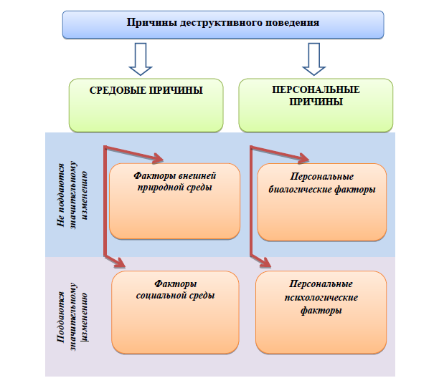
ФЕДЕРАЛЬНЫЙ ЦЕНТР ФГБОУ ВО «Оренбургский государственный педагогический университет»

Slide 6
УРОВНИ ПРОФИЛАКТИКИ ДЕСТРУКТИВНОГО ПОВЕДЕНИЯ ДЕТЕЙ И МОЛОДЕЖИ (Методические рекомендации, ФИОКО)
ФЕДЕРАЛЬНЫЙ ЦЕНТР ФГБОУ ВО «Оренбургский государственный педагогический университет»
ПЕРВИЧНАЯ
ПРОФИЛАКТИКА (ПРЕВЕНЦИЯ)
Все обучающиеся
ВТОРИЧНАЯ ПРОФИЛАКТИКА (ИНТЕРВЕНЦИЯ)
Начальные стадии деструктивного поведения
ТРЕТИЧНАЯ ПРОФИЛАКТИКА (ПОСТВЕНЦИЯ)
Стойкое деструктивное поведение

Slide 7
НАПРАВЛЕНИЯ ПРОФИЛАКТИКИ ДЕСТРУКТИВНОГО ПОВЕДЕНИЯ ДЕТЕЙ И МОЛОДЕЖИ В УСЛОВИЯХ ОБРАЗОВАТЕЛЬНОЙ ОРГАНИЗАЦИИ (Методические рекомендации, ФИОКО)
ФЕДЕРАЛЬНЫЙ ЦЕНТР ФГБОУ ВО «Оренбургский государственный педагогический университет»
Создание в образовательной организации поддерживающе-компенсаторной среды
Формирование личностных характеристик, предупреждающих деструктивное поведение; коррекция личностных особенностей
Минимизация негативного влияния факторов социальной среды

Slide 8
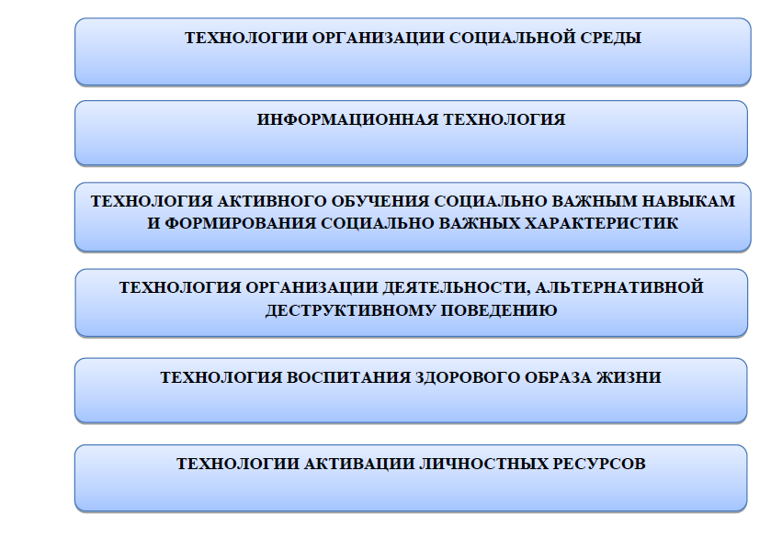
ЭФФЕКТИВНЫЕ ТЕХНОЛОГИИ ПРОФИЛАКТИКИ ДЕСТРУКТИВНОГО ПОВЕДЕНИЯ ДЕТЕЙ И МОЛОДЕЖИ (Методические рекомендации, ФИОКО)
ФЕДЕРАЛЬНЫЙ ЦЕНТР ФГБОУ ВО «Оренбургский государственный педагогический университет»

Slide 9
Затруднения в профилактике деструктивного поведения детей и молодежи
ФЕДЕРАЛЬНЫЙ ЦЕНТР ФГБОУ ВО «Оренбургский государственный педагогический университет»
Специфичность деструктивного поведения детей, подростков, молодежи и обусловленные современной социокультурной ситуацией
Некорректная организация и реализация собственно превентивной работы в образовательной организации

Slide 10
ИНТЕРНЕТ-РЕСУРСЫ
ФЕДЕРАЛЬНЫЙ ЦЕНТР ФГБОУ ВО «Оренбургский государственный педагогический университет»
https://fioco.ru/about_ac
Аналитический центр по мониторингу и профилактике деструктивного поведения подростков и молодежи (ФИОКО)
https://mgppu.ru/about/publications/deviant_behaviour
Навигатор профилактики девиантного поведения
https://rospsy.ru/KPresults
Общественная организация «Федерация психологов образования России» (лучшие практики реализации психолого-педагогических программ и технологий)

Slide 11
Благодарю за внимание
ФЕДЕРАЛЬНЫЙ ЦЕНТР ФГБОУ ВО «Оренбургский государственный педагогический университет»
Методическая поддержка руководящих и педагогических работников образовательных организаций
Шавшаева Людмила Юрьевна
Кандидат педагогических наук, доцент, доцент кафедры дошкольного, коррекционного, дополнительного образования и проблем воспитания
koltureva@yandex.ru
Свяжитесь с нами
Эл.почта Федерального Центра ОГПУ: fc@ospu.su
Группа Телеграмм: https://t.me/+xd164x4h3F0wY2My

